Slide 2
O silogismo jurídico
“Toda pessoa que ofende a dignidade ou decoro de alguém utilizando elementos referentes a raça, cor, etnia, religião, origem ou a condição de pessoa idosa ou portadora de deficiência comete injúria qualificada e deve receber pena de um a três anos de reclusão, e multa”
“O acusado X publicou um livro com afirmações ofensivas à religião Y”
“Logo, o acusado X deve ser condenado a pena de reclusão, e multa”
INTERPRETAÇÃO
CLASSIFICAÇÃO

Slide 3
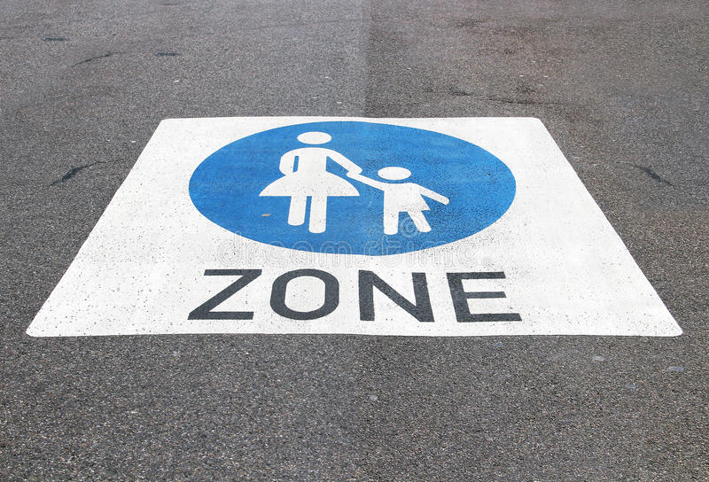
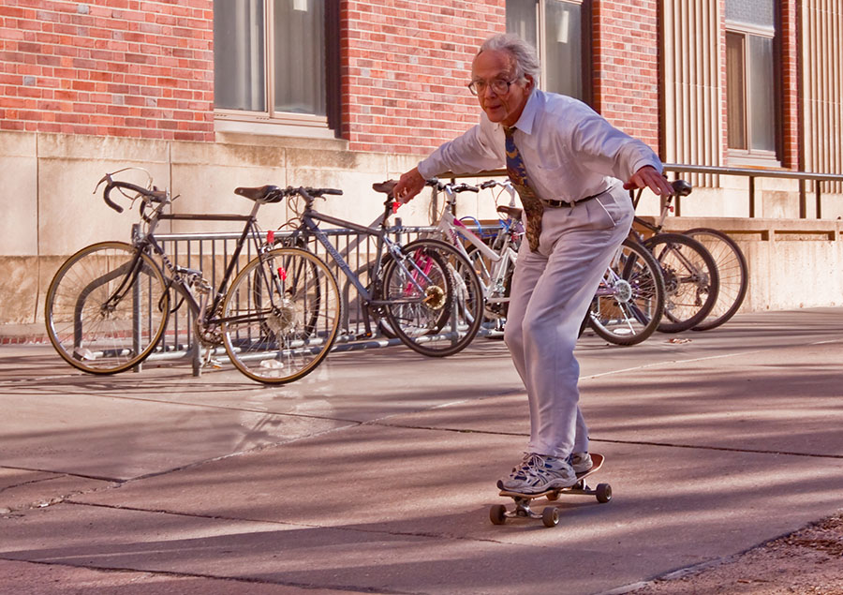
Interpretação

Slide 4
Interpretação
Literal: qual o significado da palavra?
Histórico/autêntico: o que quis o autor da lei?
Teleológico/finalístico: qual é o melhor propósito atribuível à lei?

Slide 5
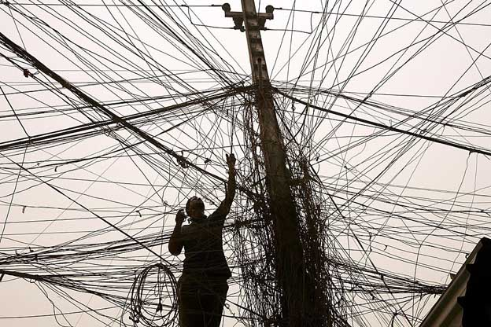
Métodos em conflito?
“Art. 155 - Subtrair, para si ou para outrem, coisa alheia móvel:
Pena - reclusão, de um a quatro anos, e multa.

Slide 6
Métodos em conflito?
Art. 102. Compete ao Supremo Tribunal Federal, precipuamente, a guarda da Constituição, cabendo-lhe:
[...]
b) nas infrações penais comuns, o Presidente da República, o Vice-Presidente, os membros do Congresso Nacional, seus próprios Ministros e o Procurador-Geral da República;
O decano do STF, ministro Celso de Mello, destacou em seu voto que existem cerca de 800 autoridades com prerrogativa de foro apenas no Supremo, entre autoridades do Executivo, militares, ministros de tribunais superiores e outros. Revel[ou] ser um defensor da supressão de todas as prerrogativas em matéria criminal, por entender que todos os cidadãos devem estar sujeitos à jurisdição comum de magistrados de primeira instância [...]
Para o decano, deve-se reconhecer, mediante legítima interpretação do texto constitucional, que a prerrogativa só deve se aplicar a delitos praticados na vigência da titularidade funcional e que guarde íntima conexão com o desempenho das atividades inerentes ao referido cargo ou mandato. Com esses fundamentos, o ministro acompanhou integralmente o voto do relator.

Slide 7
Particulares e universais
"A well regulated Militia, being necessary to the security of a free State, the right of the people to keep and bear Arms, shall not be infringed.“
(2ª Emenda à Const. dos EUA, 1791)

Slide 8
De particular a universal
[…] Petitioners and today’s dissenting Justices believe that it protects only the right to possess and carry a firearm in connection with militia service. […] Respondent argues that it protects an individual right to possess a firearm unconnected with service in a militia, and to use that arm for traditionally lawful purposes, such as self-defense within the home.
We consider whether a District of Columbia prohibition on the possession of usable handguns in the home violates the Second Amendment to the Constitution.
[D.C. v. HELLER, 554 U.S. 570 (2008)]
The Heller Court clearly was concerned that the District of Columbia’s ban extended “to the home, where the need for defense of self, family, and property is most acute.” See 554 U.S. at 628. Significantly, however, the Court also was troubled by the particular type of weapon prohibited — handguns. Indeed, the Court repeatedly made comments underscoring the status of 37 handguns as “the most preferred firearm in the nation to keep and use for protection of one’s home and family,”
[KOLBE V. HOGAN, 14-1945 (4th Cir. 2017)]

